Slide 1
第八章 假设检验
§8.1 假设检验
假设检验是统计推断的另一类重要组成部分.它分为参数假设检验与非参数假设检验.
√
参数假设检验是对总体分布函数中的未知参数提出某种假设, 然后利用样本提供的信息对所提出的假设进行检验, 根据检验的结果对所提出的假设作出拒绝或接受的判断.
非参数假设检验是对总体分布函数的形式或总体的性质提出某种假设进行的检验.
参数假设检验与参数估计是从不同的角度推断总体分布中的某些参数, 参数检验解决定性问题, 参数估计解决定量问题.

Slide 2
8.1.1 问题的提出
例1 设某车间用自动包装机装糖，生产中额定标准：每袋重量为0.5kg. 由长期经验知每袋重量服从正态分布N(μ , 0.015²). 某日开工后，为检查包装机的工作状况，从包装好的糖中随机抽取9袋，称得净重(单位:kg)为:
0.499 0.514 0.508 0.514 0.498 0.515 0.513 0.524
试问该包装机工作是否正常？
由题意, 每袋糖重 X~ N(μ , 0.015²). 包装机正常工作是指 X~ N(0.5, 0.015²). 若重 X不服从N(0.5, 0.015²)，就认为包装机不正常工作. 换句话说，本题所要回答的问题是“μ =0.5”成立吗？
现在的问题是，如何根据样本观察值来判断总体的均值μ是否等于μ₀ （μ ₀ =0.5）.
为此我们提出假设
H₀ : μ =μ₀=0.5
----------称为原假设或零假设,
H₁ : μ ≠μ₀
----------称为备择假设(备选假设).

Slide 3
于是问题转化为判断 H₀ 是否成立. 我们要做的工作是根据样本提供的信息作出接受H₀ (拒绝H₁)还是拒绝H₀ (接受H₁)的判断.如果作出的判断是接受H₀ ，即认为包装机工作正常，否则认为包装机工作不正常。
8.1.2 假设检验的基本思想
假设检验的基本思想实质上是带有某种概率性质的反证法.
为了检验一个假设H₀是否正确, 首先假定该假设H₀正确, 然后根据抽到的样本对假设H₀作出接收或拒绝的决策.如果样本观察值导致了不合理的现象发生, 就应拒绝假设H₀ ,否则应接受假设H₀.
如何对一个假设进行判断（检验）呢？我们需要制定一个判断“规则”，使得根据每个样本值都能做出接受还是拒绝原假设的决定.
检验规则的制定常常是通过如下办法实现的：从具体问题的直观背景出发，构造适用于所提出的假设的统计量（把样本所含的信息集中起来），并以此统计量来作判断（检验）.

Slide 4


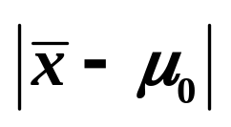
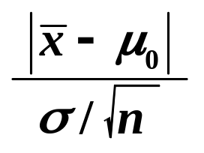
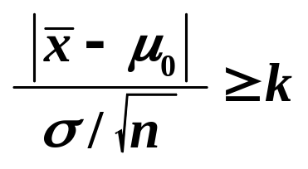
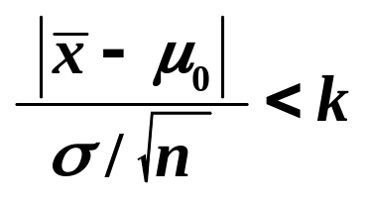

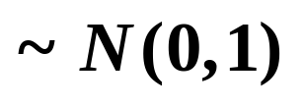
判断“假设”的根据?-----实际推断原理
由于要检验的假设涉及总体均值μ ,故首先想到是否可
借助样本均值这一统计量来进行判断.
由于 是 μ 的无偏估计量, 如果H₀成立, 即μ =μ₀,
则 与μ₀的偏差 一般不应太大，若 过分大，就怀疑H₀的正确性而拒绝H₀.
而衡量 的大小可归结为衡量 的大小，
所以可适当选定一正数k, 使当观察值 满足 时，
就拒绝假设H₀ ，反之，若 ，就接受假设H₀.
为了确定常数 k，我们考虑统计量，当H₀成立时，

Slide 5
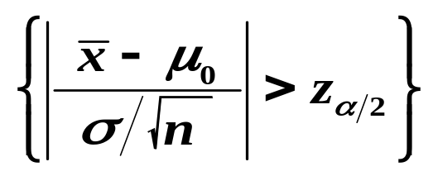
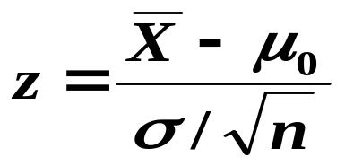
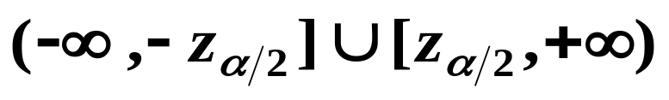
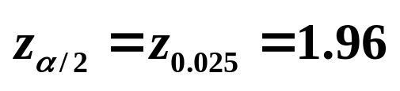
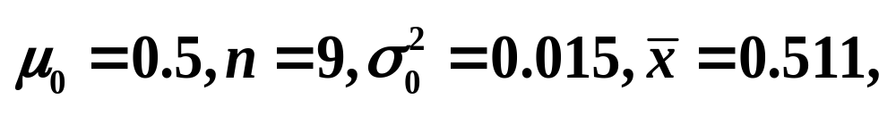
当H₀成立时,
是概率为 α 的小概率事件.
由实际推断原理知, 小概率事件在一次试验中实际上几乎是不可能发生的, 而现在居然在一次抽样试验中发生了. 这表明“假设H₀成立”是错误的, 因此我们拒绝H₀. 反之, 我们没有理由拒绝H_{0.}
即: 统计量 进入
区域, 就决策否定 H₀ ,这个区域就叫否定(拒绝)域.
对于例1: 取 α=0.05,
计算得: |z|=2.2>1.96, 从而拒绝H₀ ,即认为包装机工作不正常.
（“小概率事件”发生了）

Slide 6
两类错误
由于抽样的随机性, 由上述检验方法作出拒绝H₀ 或不拒绝H₀的判断, 有可能犯以下两类错误:
第一类错误 (弃真): 当H₀为真拒绝H₀; 第二类错误 (取伪): 当H₀为假接受H₀.
显著水平
记: α =P{第一类错误}=P{拒绝H₀ | H₀真}
β =P{第二类错误}=P{接受H₀ | H₀伪}
当然,我们希望犯两类错误的概率都尽可能的小, 最好都为零. 但当样本容量固定时是不可能的. 在实际问题中, 通常的做法是: 先限制犯第一类错误的概率α,（显著性检验问题） 即根据实际情况, 指定一个较小的数α (如0.05,0.01等), 有了α 的值, 就可以确定上述的数 k, 从而可确定拒绝域.

Slide 7
总结: 假设检验的基本思想:
(1) 假设检验的推理逻辑是一种反证法.
先给定一个统计假设, 即原假设 (零假设):
H₀:θ=θ₀
并先假定它成立, 然后判断是接受还是拒绝它.
(2)判断“假设” 的根据是 “实际推断原理”;
(3) 建立一个检验法的关键:
选一个合适的统计量，依此构造一个小概率事件

Slide 8
参数的假设检验问题的基本步骤:
1. 根据实际问题的要求, 提出原假设H₀ 及备择假设H₁;
2. 确定检验统计量,并在原假设H₀成立的前提下导出统计量的分布；
3. 给定显著水平 α , 根据统计量的分布求出拒绝域;
4. 决策: 将样本值代入统计量,若统计量的值落入拒
绝域,则拒绝 H₀ ,否则接受H₀ .

Slide 9
说明：
关于检验标准(显著水平)α:
(1) 一般说来,我们给定的假设H₀ 是经过周密调查和考虑的, 所以否定H₀ 要谨慎, 这就要求α取得要小些,反过来,也表明小概率α取的越小,一旦否定H₀ , 就越有说服力.
(2)检验标准α可以取值不同, 就决定着不同的否定域, 因此对于同一组样本值 (x₁,x₂,…x_{n}) 来说,可以得到相反的决策.
(3)只对犯第I类错误的概率加以控制，而不考虑犯第II类错误的检验问题, 称为显著性检验问题．

Slide 10

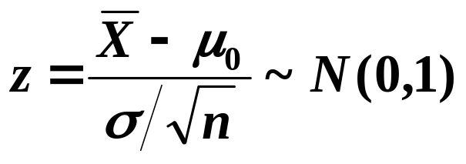
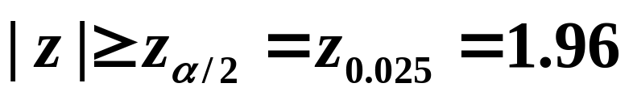
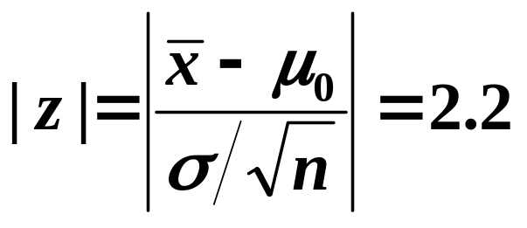
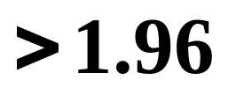
例1 设某车间用自动包装机装糖，生产中额定标准：每袋重量为0.5kg. 由长期经验知每袋重量服从正态分布N(μ , 0.015²). 某日开工后，为检查包装机的工作状况，从包装好的糖中随机抽取9袋，称得净重(单位:kg)为:
0.497 0.506 0.518 0.524 0.498 0.511 0.520 0.515 0.512
试问该包装机工作是否正常？
(设显著水平为α ＝0.05)
解 (1)建立假设
(2)取检验统计量
(3)拒绝域为:
（α ＝0.05）
(4)计算得
故应拒绝H₀，即认为包装机工作不正常.

Slide 11

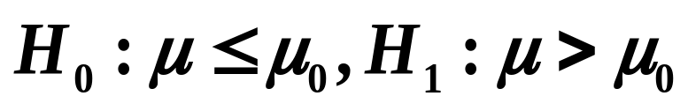
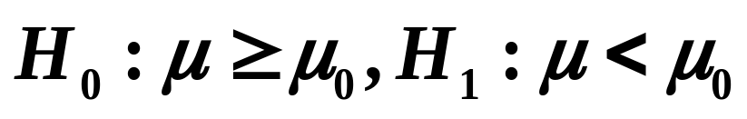



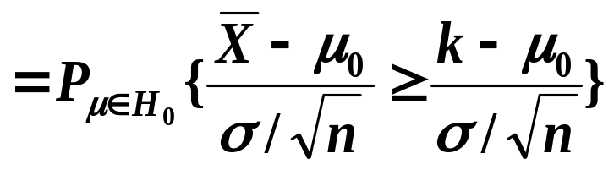
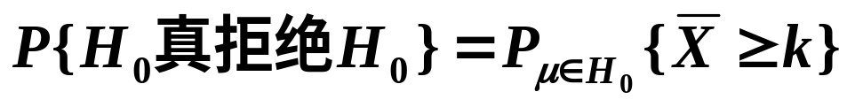
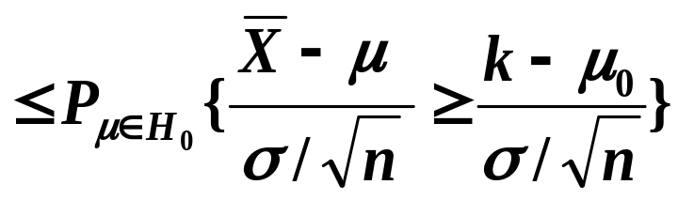

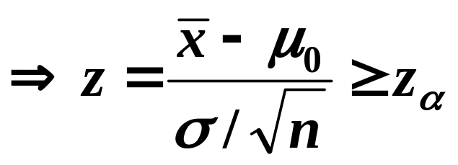
双边假设检验：
单边假设检验：
右边检验
左边检验
下面讨论单边检验的拒绝域
设总体X~N(μ, σ²), σ²为已知, x₁ , x₂ , …x_{n} 是来自X的样本.
给定显著性水平α . 求下面检验问题(右边检验)的拒绝域.
当H₁为真时，观察值 往往偏大，故拒绝域的形式为：
下面来确定常数k:
令

Slide 12
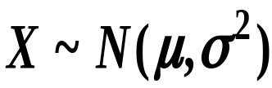
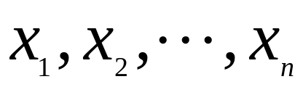

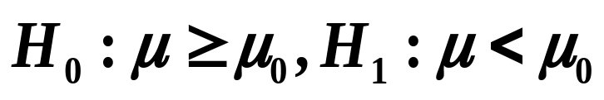
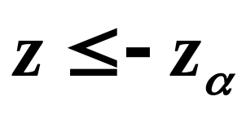
同样的方法可得
设总体 , 为已知, 是来自x的样
本. 给定显著性水平α . 求检验问题（左边检验）：
的拒绝域为

Slide 13
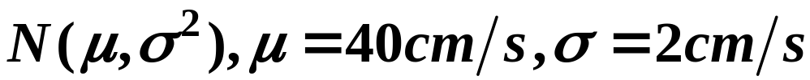


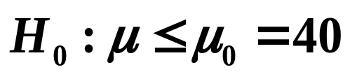
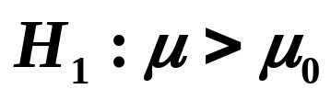
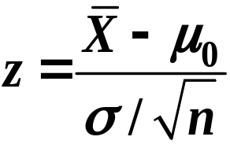

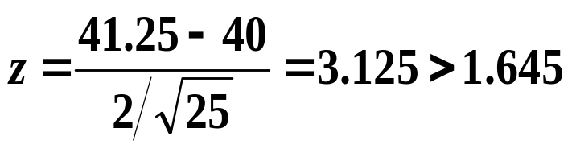


例 2 某工厂生产的固体燃料推进器的燃烧率服从正态分布
. 现在用新方法生产了一
批推进器. 从中随机取n=25只, 测得燃烧率的样本均值为
. 设在新方法下总体均方差仍为 , 问这
批推进器的燃烧率是否较以往生产的推进器的燃烧率有显著
的提高? 取显著性水平α ＝0.05.
解: (1)按题意需检验假设
(假设新方法没有提高燃烧率)
(假设新方法提高了燃烧率)
(2)检验统计量：
(n=25, σ=2)
(3)这是一个右边检验问题, 其拒绝域为
(4)经计算
故拒绝 接受 ,
认为这批推进器的燃烧率有显著的提高.

Slide 14
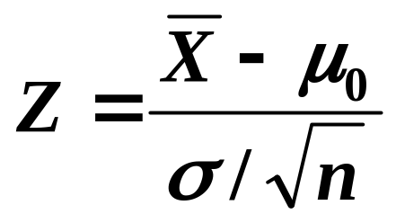
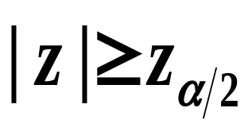
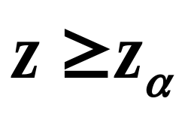
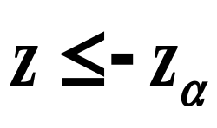
§8.2 正态总体均值、方差的假设检验
(一) 单个总体N( μ, σ²)均值 μ 的检验
(1) σ²已知----Z检验法
取统计量:
a) H₀: μ =μ₀, H₁: μ ≠μ_{0.} 拒绝域:
a) H₀: μ =μ₀, H₁: μ ≠μ_{0.} 拒绝域:
b) H₀: μ ≤μ₀, H₁: μ >μ₀
拒绝域:
c) H₀: μ ≥ μ₀, H₁: μ <μ₀
拒绝域:
注：
H₀: μ =μ₀, H₁: μ >μ₀ 与 H₀: μ ≤μ₀, H₁: μ >μ₀拒绝域相同.
H₀: μ =μ₀, H₁: μ <μ₀ 与 H₀: μ ≥ μ₀, H₁: μ <μ₀拒绝域相同.

Slide 15
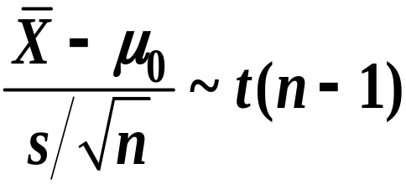
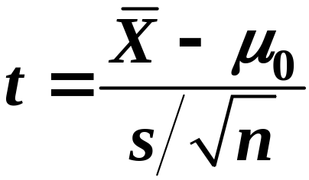
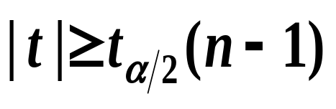
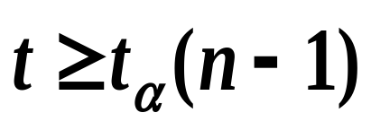
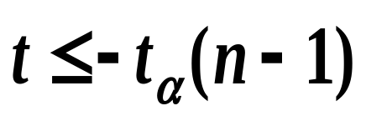
(2)σ²未知---t检验法
当H₀为真时，
, 取统计量
a) H₀: μ =μ₀, H₁: μ ≠μ_{0.} 拒绝域:
b) H₀: μ =μ₀, H₁: μ >μ₀
拒绝域:
c) H₀: μ =μ₀, H₁: μ <μ₀
拒绝域:
注：
H₀: μ =μ₀, H₁: μ >μ₀与H₀: μ ≤μ₀, H₁: μ >μ₀拒绝域相同.
H₀: μ =μ₀, H₁: μ <μ₀与H₀: μ ≥ μ₀, H₁: μ >μ₀拒绝域相同.

Slide 16


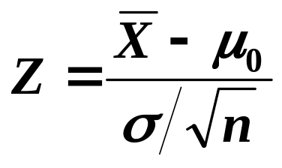
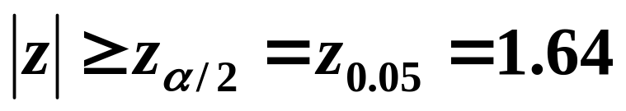
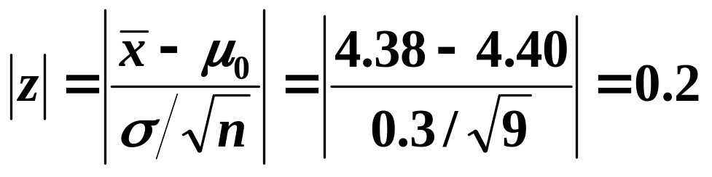
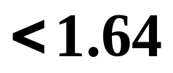
例3 在某年级学生中抽测9名跳远成绩，得样本均值 = 4.38
设跳远成绩X服从正态分布，且σ＝0.3，问是否可以认为该
年级学生跳远平均成绩为μ=4.40米．(α=0.10)
解 :
(1)根据题意提出假设
(2)σ已知, Z-检验，统计量
(3) α=0.10，拒绝域为
(4)计算得
所以接受H₀ ,认为μ=4.40米，即可以认为该年级学生跳远平均成绩为4.40米．

Slide 17


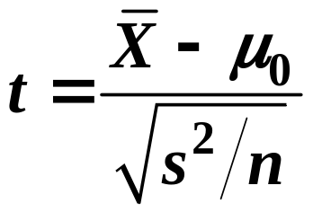
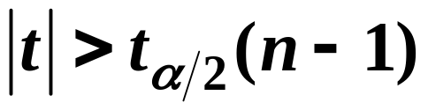
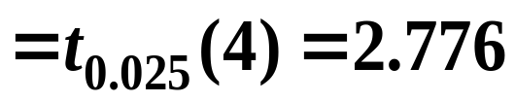
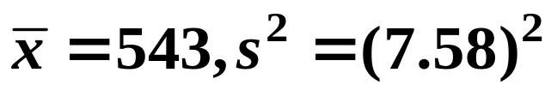
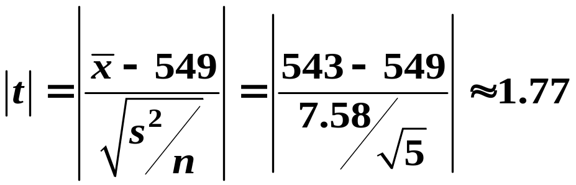


例4 对一批新的某种液体存贮罐进行耐裂试验,抽测5个，得爆破
压力数据为（单位：斤/寸²）：545，530，545 , 550，545.根据
经验，爆压可认为是服从正态分布的，且过去该种液体存贮罐
的平均爆压为549斤/寸²，问这批新罐的平均爆压与过去有无显
著差别（α＝0.05）
解 提出假设：
σ²未知， 故检验统计量为
拒绝域为
由样本算得
所以接受 ，认为新罐的平均爆压与旧罐的无显著差异.

Slide 18


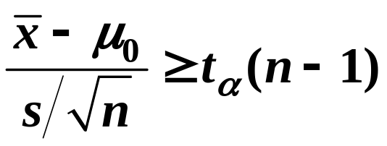

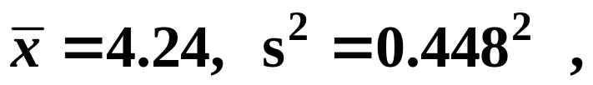
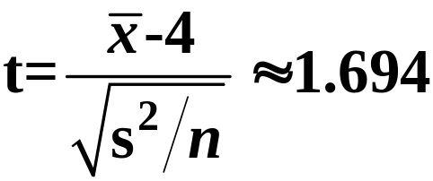

例5 已知精料养鸡时, 经若干天鸡的平均重量为4斤,今对一批鸡
改用粗料饲养, 同时改善饲养方法, 经同样长的饲养期，随机抽
测10只, 得重量(斤)数据如下： 3.7, 3.8,4.1, 3.9, 4.6, 4.7, 5.0, 4.5,
4.3, 3.8.经验表明，同一批鸡的重量X服从正态分布,试推断这一
批鸡的平均重量是否显著提高（α＝0.10）.
解 检验假设
解 饲养方法改善，这批鸡的平均重量应该有提高．但由于精料
换成粗料，也担心使鸡的平均重量降低．如果能否定“ ”
的假设，那么可认为鸡的平均重量提高了．
σ²未知， 故检验统计量为
查表得
故拒绝域为
经计算得
所以拒绝H₀，接受H₁，即在显著水平α＝0.10下，认为这批鸡
的平均重量显著提高．

Slide 19







(二) 单总体N( μ, σ²)方差 σ²的检验
设总体 X~N( μ, σ²), μ, σ²未知, X₁ , X₂, …,X_{n}是来自X的样本, 给定显著性水平α . 求检验问题
由于S²是 σ²的无偏估计，自然想到将 S ²与σ₀²作比较．比值一般来说应在1附近摆动，而不应过分大于1或过分小于1，
由定理6·2知,当 H₀为真时
故得
得拒绝域为

Slide 20







σ²的检验问题--- χ² 检验法
取检验统计量:
(1)双边检验:
拒绝域:
(2)右边检验:
拒绝域:
(3)左边检验:
拒绝域:

Slide 21








例6 某厂生产的某种型号的电池，其寿命长期以来服从方差为
(小时²) 的正态分布, 现有一批这种电池, 从它的生
产情况来看寿命的波动性有所改变. 现随机取26只电池,测出寿命
的样本方差 (小时²)．问根据这一数据能否推断这批
电池的寿命的波动性较以往的有显著的变化? (取α=0.02)
解 :
根据题意提出假设
检验统计量:
拒绝域为
查表得:
由样本观察值算得
所以拒绝H₀，在显著水平α＝0.02下，可以认为这批电池的寿命的波动性较以往的有显著的变化.

Slide 22




例7 某厂生产的钢丝, 质量一向比较稳定, 今从产品中随机地
抽出10根检查折断力, 所得数据分别为（单位：吨）: 1.3405,
1.4059, 1.3836, 1.3857, 1.3804, 1.4053, 1.3760, 1.3789, 1.3424,
1.4021, 问是否可相信该厂的钢丝的折断力的方差为0.025² ？
（α＝0.05）
解：提出假设：
拒绝域为
由样本观察值算得
因
所以接受H₀，在显著水平α＝0.05下，可以认为钢丝折断力
的方差σ²为0.025^{2.}

Slide 23






例8 某厂生产的钢丝，质量一向比较稳定，今从产品中随机地
抽出10根检查折断力，所得数据分别为（单位：吨）: 1.3405,
1.4059, 1.3836, 1.3857, 1.3804, 1.4053, 1.3760, 1.3789, 1.3424,
1.4021,就所给条件与数据，检验假设
（α＝0.05）
解
拒绝域为
查 分布表得
算得
所以接受H₀

Slide 24





(三) 双总体均值差的检验---T检验（σ₁²=σ₂² 未知）
检验假设 H₀: μ₁ -μ₂=δ, H₁: μ₁ -μ₂≠δ （双边）
H₀: μ₁ -μ₂≤δ, H₁: μ₁ -μ₂>δ （右边）
H₀: μ₁ -μ₂≥ δ, H₁: μ₁ -μ₂<δ （左边）
取检验统计量
拒绝域:
（双边）
（右边）
（左边）

Slide 25




例 某地某年高考后随机抽得15名男生、12名女生的物理考试成绩如下：
男生：49 48 47 53 51 43 39 57 56 46 42 44 55 44 40
女生：46 40 47 51 43 36 43 38 48 54 48 34
这27名学生的成绩能说明这个地区男、女生的物理考试成绩不相上下吗？（显著水平=0.05）.
解 设男、女生的物理考试成绩分别近似服从正态分布：
检验
算得：
接受原假设. 认为这个地区男、女生的物理考试成绩不相上下.

Slide 26








(四) 双总体方差的检验--- F检验
检验
（双边）
（右边）
（左边）
取检验统计量
拒绝域:
或
（右边）
（左边）

Slide 27





条件
假设Ｈ_{０}
统计量
拒绝域
应查分布表
μ= μ ₀
σ已知
μ≤ μ ₀
μ≥ μ ₀

Slide 28








例如,对例1要判断原假设 “H₀ : μ =μ₀=0.5” 是否成立,
即判断总体均值是否等于μ₀=0.5. 由于 是μ 的无偏估计量,
因此考虑用统计量 来作判断.
当原假设H₀为真时， 与μ₀的偏差 不应太大，若偏差过大，就有理由怀疑 H₀不真而拒绝H₀ .
考虑到当H₀为真时，统计量
因此衡量 的大小可归结为衡量 的大小.
问题是: |z| 要多大才算过分大, 即 |z| 要多大才拒绝H₀ ?
这就需要明确一个界限, 记为 k,
这里 k 是一个待定常数.
称为检验统计量
当 时, 拒绝 H₀;
当 时, 接受 H₀.
称为检验的临界值

